Slide 1
Transitie van MBO naar HBO
Wat werkt en wat versterkt?
Een praktijkgericht onderzoek naar de effectiviteit van (onderwijs)activiteiten in mbo en hbo om de transitie van mbo naar hbo te versoepelen.
2022-2025

Slide 2








Deelnemende instellingen
(mede)gefinancierd door NRO

Slide 3
Aanleiding voor het onderzoek
Zorgen over de aansluiting tussen mbo en hbo: hoge uitval en matig studie- en studentsucces
Obstakels voor mbo-studenten die doorstromen:
  Verschil onderwijsstijl
  Weinig voorbereiding op meer theoretisch onderwijs
  Gebrek aan studievaardigheden
  Kennistekorten
  Culturele en sociale drempels
  Financiële drempels
  Mismatch verwachtingen
Van den Broek et al., 2017; Jennikens, et al., 2021;
Vervoort & Elffers, 2018; Herweijer & Tukenburg, 2016

Slide 4
Doel van het onderzoeksproject
Achterhalen welke onderwijsactiviteiten bijdragen aan studie- en studentsucces, voor wie, onder welke omstandigheden en waarom.
mbo-activiteiten gericht op voorbereiding op een vervolgopleiding;
hbo-activiteiten (o.a. Eerste 100 dagen-programma) gericht op een betere landing in het hbo.
Notes:
Ik geef nu graag het woord aan Elanor die de theoretische achtergrond van het onderzoek zal toelichten.

Slide 5
Aanpak onderzoek
Wat doen opleidingen?
Wat levert het op?
Mbo- en hbo-activiteiten zijn onderzocht door middel van:
Documentanalyse (mbo en hbo)
Interviews (studenten en docenten)
Cohortstudie (vragenlijsten 4 cohorten)
Terugblik studenten (terugblik van studenten dmv vragenlijst met open vragen)
Notes:
Heel kort gaat het onderzoek over: wat doen de instellingen en wat levert het op.
We hebben dit op verschillende manieren onderzocht.
Er is veel aandacht besteed aan de inhoud van de activiteiten en de werkzame bestanddelen daarin. Anne vertelt daar zo meer over.
Dit is gedaan door een bestudering van documenten en door diepte-interviews met docenten en studenten.
Een belangrijk onderdeel betreft de cohortstudie. Hiervoor zijn vier cohorten studneten in het laatste jaar van het mbo en in het eerste jaar van het hbo bevraagd: hoe scoren zijn op indicatoren voor studie- en studentsucces (wat levert het op?) en welke onderwijsactiviteiten kregen zij aangeboden (wat doen opleidingen?). U ziet hier een plaatje van de opzet van de cohortstudie.
We vonden het belangrijk om ook de situatie van studenten in het tweede hbo-jaar onder de loep te nemen. Er was echter een te groot responsverlies om hierover (cijfermatig) betrouwbare uitspreken te doen. Daarom vroegen we een groep studenten terug te blikken op het eerste jaar in het hbo. Met open vragen. In totaal 115 studenten gaven een (vaak uitgebreide) beschrijving van het eerste jaar.
Wat ging goed? Wat was lastig? Welke ondersteuning kregen zij in het mbo en in het hbo? Hoe heeft het hen geholpen? We hebben dit tekstmateriaal geanalyseerd.
Dit leverde waardevolle informatie op die we door het gehele onderzoeksrapport hebben verwerkt.

Slide 6
Onderwijsactiviteiten in het mbo
Alumnibijeenkomsten
Coaching
Excellentietraject
Keuzedelen
Opdracht in regulier vak
Samenwerkingsvormen van mbo-, hbo- en wo-studenten
Studieloopbaandag
Volgen van een hbo-vak op het mbo
Voorlichtingsactiviteiten

Slide 7
Onderwijsactiviteiten in het hbo
Studievaardigheden
Peer-coaches of student-mentoren
SLB- en POB-programma’s (=professionele ontwikkeling en begeleiding)
Programmering: toetsing, differentiatie (leerbehoefte/niveau)
Samenhang in het curriculum
Communities of Learners (CoLs): vakoverstijgend, samenwerken
Werktijd op school gekoppeld aan project/vak

Slide 8
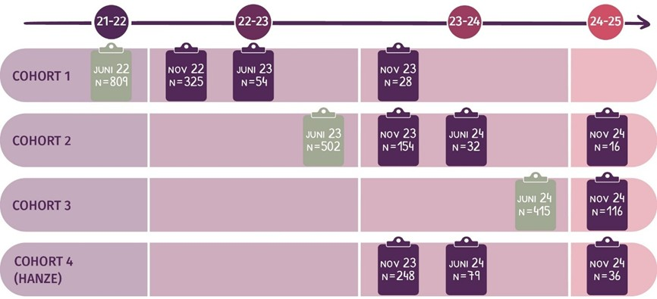
Cohortstudie

Slide 9

Werkzame elementen mbo (1) volgens studenten, docenten
Oriëntatie op het hbo
Kennismaken met hbo-cultuur en -praktijk
Ervaren van het hbo-onderwijs: inhoud, onderwijsvorm en niveau
Kennismaken met de hbo-beroepspraktijk
Vergroten studievaardigheden (samenwerken, omgaan met veel stof, onderzoeken)
Vergroten kennis over praktische en financiële zaken

Slide 10

Werkzame elementen mbo (2)
Begeleiding docent: inhoudelijke oriëntatie, zelfinzicht, zelfvertrouwen
Interactie met peers en alumni
Goede samenwerking van mbo- en hbo-docenten
Gezamenlijke opdrachten/oriënterende activiteiten in het hbo
Gastlessen van hbo-docenten
Doordachte programmering (bijv. bepaalde LOB-activiteiten in laatste jaar)

Slide 11

Effecten in het mbo (terugblik 1e jaar hbo)
Wat werkt voor wie, onder welke omstandigheden en waarom?
Individuele gesprekken
Doorstroomkeuzedelen
LOB (open dag, meeloopdag etc)
Dit leidt tot:
Meer zelfvertrouwen
Meer richting in studiekeuze
Meer inzicht in eigen motivatie en capaciteiten

Slide 12



Werkzame elementen hbo volgens studenten, docenten
Programmering gericht op effectief studeren
Ontwikkelen of uitbreiden studievaardigheden en inhoudelijke kennis
Sociale integratie:
Werken in kleine groepen
Faciliteren interactie met peers
Extra-curriculaire activiteiten
Interactie met ouderejaarsstudenten en student-mentoren: wegwijs en zelfverzekerder
Empathische, betrokken en benaderbare docent

Slide 13

Effecten in het hbo
Wat werkt voor wie, onder welke omstandigheden en waarom?
Tussentijdse feedback
Training studievaardigheden
Samenwerken met andere mbo-studenten
Dit leidt tot:
Wennen aan het hbo
Bevorderen motivatie
Zelfvertrouwen
Studievoortgang

Slide 14
Wat werkt en wat versterkt?
Aandacht voor de complexiteit van de transitie
Studenten hebben individuele kenmerken, achtergronden en ervaringen: niet alles werkt voor iedereen
Niet elk effect is eenvoudig toe te schrijven aan één specifieke activiteit. Studenten hadden vaak met meerdere activiteiten tegelijkertijd of na elkaar te maken.
Het zijn combinaties van factoren die bijdragen aan succesvolle doorstroom en betere aansluiting.

Slide 15
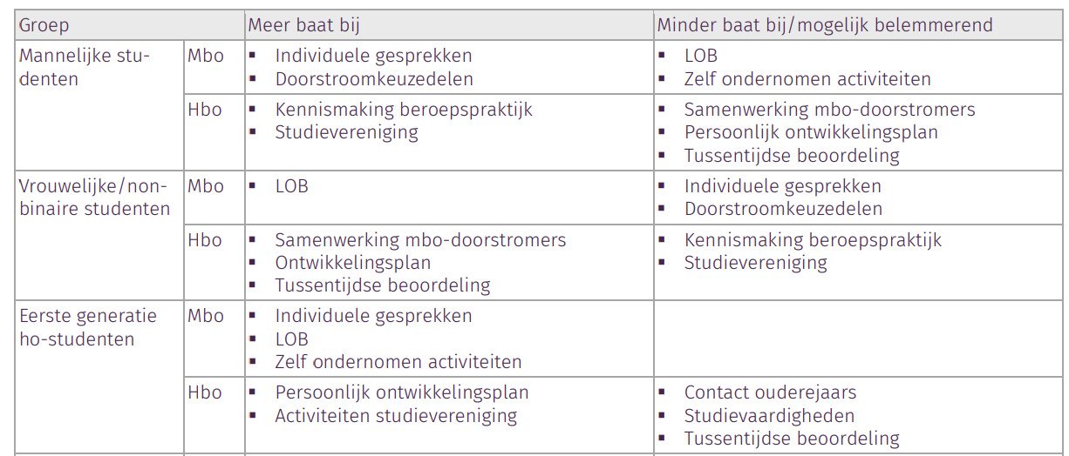
Differentiële effecten voor doelgroepen (voorbeelden)

Slide 16


Conclusies en aanbevelingen mbo
Centrale rol: versterken motivatie en keuzezekerheid door
Informatie
Oriëntatie
Reflectie
Aanbevelingen:
Aandacht voor en voorbereiding op studievaardigheden
Individuele begeleiding
Actieve samenwerking met hbo
Actief alumnibeleid

Slide 17


Conclusies en aanbevelingen hbo
Centrale rol: versterken aansluiting, binding en studiesucces door
Sociale en academische integratie
Heldere communicatie
Kleinschalig onderwijs
Veilig leerklimaat
Cruciaal voor:
Integratie en motivatie
Binding
Vertrouwen in eigen kunnen

Slide 18

Cumulatieve effecten
Hoe versterken mbo- en hbo-activiteiten elkaar?
Brede, consistente begeleiding bij de transitie
Afstemming begeleiding tussen mbo en hbo
Combinatie van activiteiten

Slide 19
Jeanet Schuring
j.g.schuring@pl.hanze.nl
Lees verder de hand-out of het onderzoeksrapport:
https://www.mbohbonoordnederland.nl/kennisdeling/

